Slide 1
Göktaşı Yağmuru

Slide 2
Küçük Gezegenler (Asteroidler)
Kuşak Küçük gezegenleri
- Jüpiter ve Mars yörüngeleri arasında bulunurlar.
Apollo Küçük gezegenleri
- Yörüngelerinin bir ucu asteroid kuşağında bulunan ve Güneş’e kadar yaklaşanlar.
Truva Küçük gezegenleri
- Güneş etrafında Jüpiter yörüngesine yerleşmişlerdir.

Slide 3
Notes:
https://www.bbvaopenmind.com/en/planets-of-the-solar-system-international-astronomical-union-definition/

Slide 4
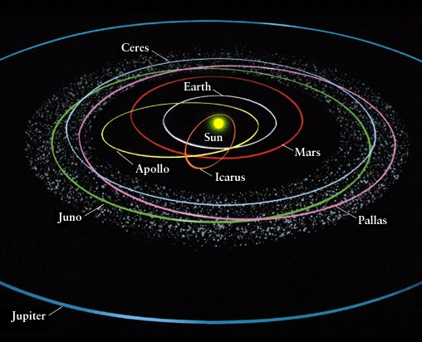

Slide 5
Asteroid Kuşağı
0
Asteroidlerin çoğu Mars ve Jüpiter arasında bulunan geniş bir kuşak üzerinde dolanırlar.
Mars
Jupiter
Plüto
Uranüs
Satürn
Neptün
(Uzaklıklar ve yörünge dönemleri gerçeğe uygun ölçeklenmiştir)

Slide 6
Küçük gezegenler büyük olasılıkla gezegenler oluşurken arta kalan gezegenimsi kırıntılardır.
Küçük gezegenlerin bilinenlerinin sayısı 74 binden fazladır. Tahmini sayıları ise 1 milyondan fazladır.
Örnekler:
Ceres (Çapı 1000 km)
Gaspra (5 - 19 km)
Toutatis (0.8 - 3 km)

Slide 7
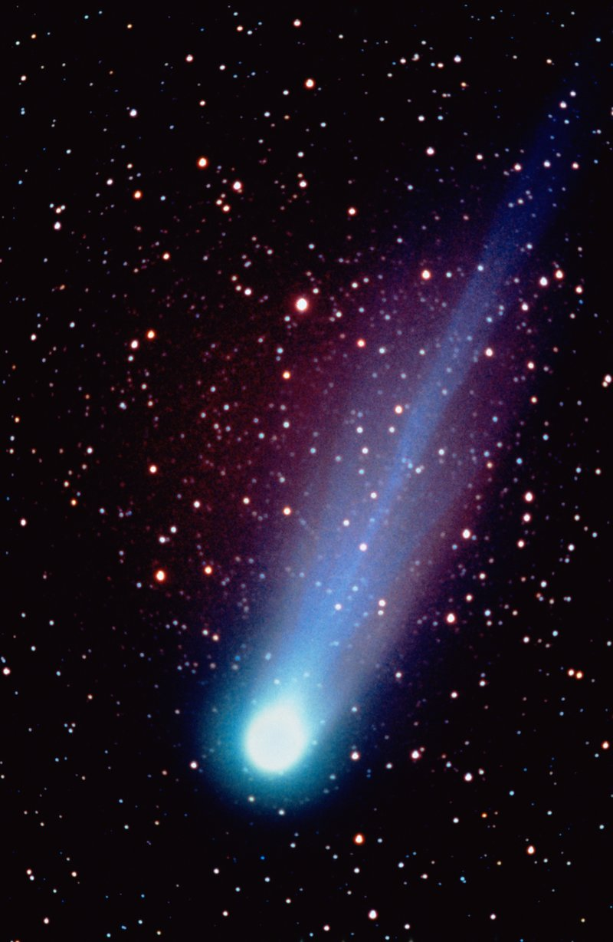
Notes:
http://time.com/3588896/comets-oort-asteroid/

Slide 8
Kuyrukluyıldızlar (Comets)
“kome” Yunancada “Saç”
Oldukça basık yörüngeli “kirli kartopları”
Dönemlerine göre sınıflama:
Kısa: 200 yıldan kısa dönemliler
Uzun: 200 yıldan uzun dönemliler
Güneş’e yaklaştıklarında parlarlar
Sönük olanlardan yılda bir düzine kadar görülebilir
Her 10 senede bir parlak olanlar görülebilir
West (1976), Halley(1986), Hyakutake (1996), Hale-Bopp (1997)

Slide 9
Kuyrukluyıldızlar
Kuyrukluyıldızlar için iki ana depo vardır
Kuiper Kuşağı
Oort Bulutu
Güneş’in etkisi ile iki kuyruk oluşur : toz kuyruk ve gaz (iyon) kuyruk.
Örnekler: Halley k.yıldızı, Hale-Bopp,
Shoemaker-Levy 9

Slide 10
Kuyrukluyıldızların Kaynağı
Oort bulutu: Bazı kuyrukluyıldızlar, Güneş’ten 50 000 AB uzaktan Güneş’in etkili olduğu küre sınırına kadar gelebilir.
Dev gezegenler bunları etkileyerek konumlarını bozabilir
Yakın yıldızların tedirginliği ile içeri doğru itilirler
Kuiper kuşağı: Bazı kuyrukluyıldızlar Neptün’ün hemen dışında (30 - 100 AB)
Pluto bunlardan biri olabilir

Slide 11
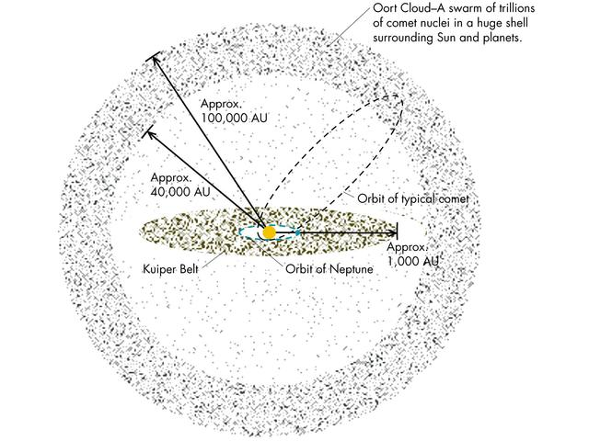
Kuiper Kuşağı – Oort Bulutu
0
Güneş sistemi dışından gelen küçük, buzlu parçacıkların iki önemli kaynağı:
Plüto ve Charon muhtemelen Kuiper kuşağından yakalanan nesnelerdir.
Notes:
Thomas T. Arny «Explorations an Introduction to Astronomy»

Slide 12
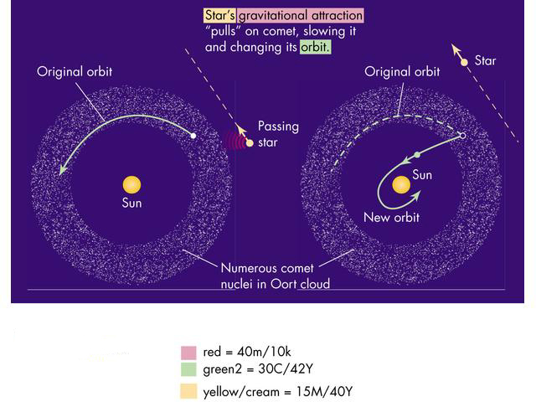
Notes:
Thomas T. Arny «Explorations an Introduction to Astronomy»

Slide 13
Kuyrukluyıldız Yörüngeleri
Uzun Dönemli ky lar
Basık yörüngeli, enöte noktası 50 000 AB
Büyük yörünge eğikliği
“İleri” ve “geri” yönde hareket
Kaynak: Oort bulutu (100 000 AB ne kadar), yakın geçen bir yıldızın tedirginliği
Kısa Dönemli ky lar
Enöte noktaları Plüto yörüngesinden daha uzakta değil
Ekliptik düzlemine yakın ve “geri” yönde hareket
Kaynak: Kuiper kuşağı (Neptün yörüngesi ötesinde) gezegen dizilişleri ile “tetikleme”

Slide 14
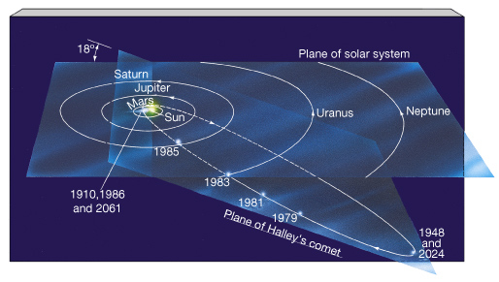
Notes:
http://astronomy.nju.edu.cn/~lixd/GA/AT4/AT414/HTML/AT41402.htm

Slide 15
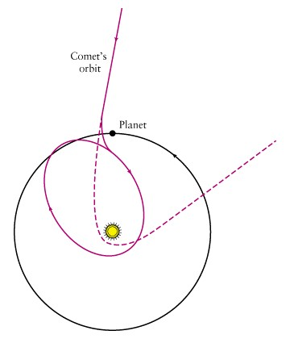
Kuyrukluyıldız yörüngeleri gezegenlerin etkisi nedeni ile değişebilir.

Slide 16
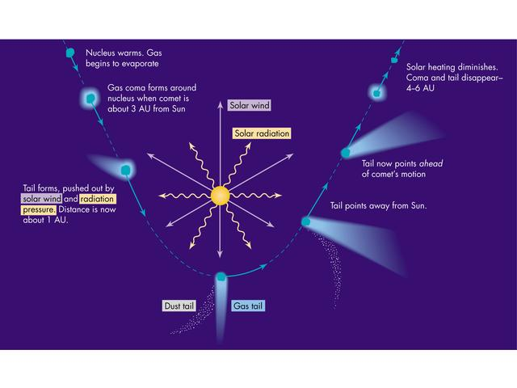
Notes:
Thomas T. Arny «Explorations an Introduction to Astronomy»

Slide 17
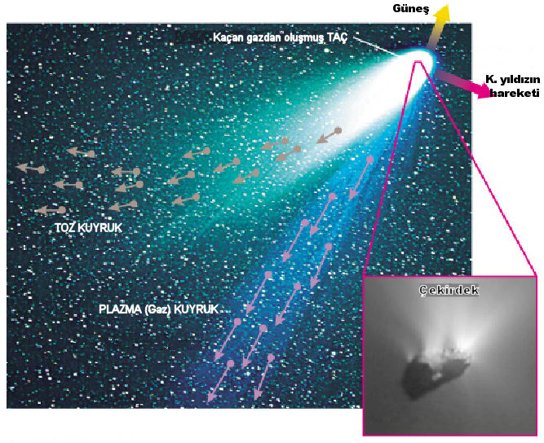
Notes:
http://astronomy.nju.edu.cn/~lixd/GA/AT4/AT414/HTML/AT41402.htm

Slide 18
«Deep Impact» görevi Temple-1kuyruklu yıldızına çarpmaktı.
Notes:
https://en.wikipedia.org/wiki/Comet

Slide 19
Kuyrukluyıldızın Yapısı
Çekirdek: Çoğunlukla buz ve gaz ile bir miktar toz ve diğer parçalardan oluşmuş, diğer bölümlere göre daha katı
Taç: Su, karbondioksit ve diğer nötr gazlardan oluşmuş yoğun bulut
Hidrojen bulutu/zarf: Nötr hidrojenden oluşmuş çok büyük (milyon km yarıçapında) fakat çok seyrek zarf
Toz kuyruğu: Çekirdekten ayrılan gazlar tarafından itilen duman (bulut) biçimli tozlardan oluşmuş 10 milyon km uzunlıktadır ve ky ın çıplak gözle görülen kısmıdır
İyon (gaz) kuyruğu: Yüz milyon km lerce uzunlukta, plazma ve ışın demetinden oluşmuş, güneş rüzgarından etkilenerek yönlenmiş kuyruk.

Slide 20
Bileşimi
Kuyrukluyıldızlar “kirli kartopu” olarak tanımlanabilir
Çoğunlukla C, H, O, N atomları içerirler
Su (H₂O), metan (CH₄), karbon dioksit (CO₂), amonyum (NH₃)
Ek olarak demir

Slide 21
Kuyrukluyıldızın yazgısı nedir?
Güneş’e veya bir gezegene çarpabilir.
Jüpiter’e çarpan Shoemaker-Levy 9 gibi
LINEAR gibi patlayarak küçük parçalara ayrılabilir.
Güneş sisteminin dışına fırlatılabilir.
Daha küçük bir yörüngeye oturabilir.
Birkaç yakın geçişten sonra güneş rüzgarı etkisiyle ergeç “yanarak” yok olur.

Slide 22
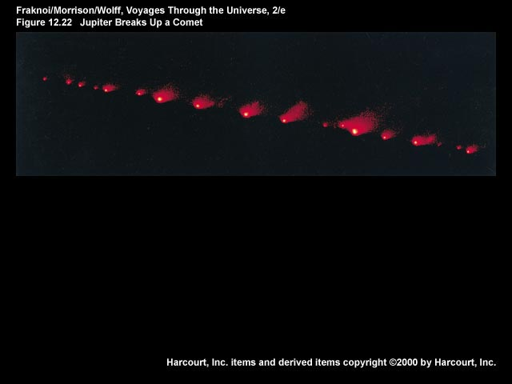
1,000,000 km
Enbüyük parça
Güneş doğrultusu
HST’nin Shoemaker-Levy 9 görüntüsü (1994 ün ilk yarısı)

Slide 23
Küçük cisimlerin karşılaştırılması
Özellik ___ Asteroidler _Kuyrukluyıldızlar
Yörünge Dairesel ve Oldukça
biçimi eliptik eliptik
Bileşimleri Demir veya Buz ve kaya
Boyut 0.5 km ile Çekirdekleri
625 km 1 ile 10 km
kaya
kaya
Bileşimleri Demir veya Buz ve kaya
kaya
Bileşimleri Demir veya Buz ve kaya
kaya
İsimlendirme ? Keşfeden Daha sonradan
tarafından

Slide 24
Gezegenlerarası küçük parçacıklar
Meteoroid : Güneş etrafında yörüngede dolanan küçük katı parçalar
Meteor : Yer atmosferine girerek yananlar
Meteorit : Bir bölümü atmosferde yandıktan sonra yeryüzüne ulaşabilenler (göktaşı)

Slide 25
Meteor Yağmurları
Meteor: Yer atmosferine giren kaya ve toz parçaları. Kuyrukluyıldızlar yörünge hareketleri sırasında geriye “enkaz” bırakırlar. Bu yörüngeler Yer’in yörüngesi ile kesişirse enkaz yer kütlesi tarafından çekilir
Yıllık göktaşı yağmurları
Gökküresinde bir noktadan geliyor gibi görünürler
Bu yağmurlar geldikleri doğrultudaki takımyıldızın adı ile isimlendirilir
Eğer ky, Güneş sisteminin iç bölgesine son yıllarda girmiş ise yağmur zamanla şiddetini artırır
Leonidler (17 Kasım) 1966, 1998, 1999, 2000, 2001!

Slide 26
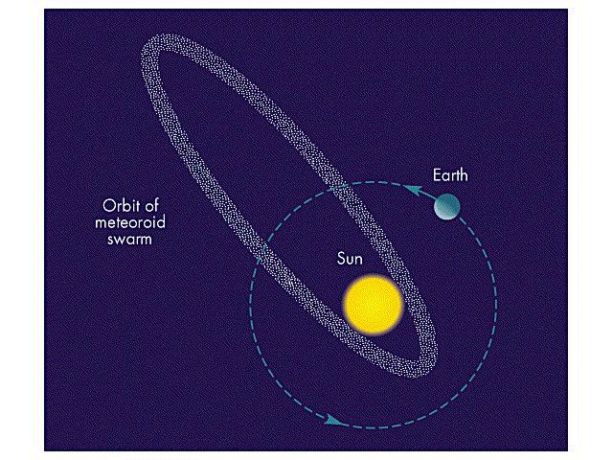
Meteor Yağmurlarının Nedeni
Show Animation
P55/Tempel-Tuttle
Notes:
Thomas T. Arny «Explorations an Introduction to Astronomy»

Slide 27
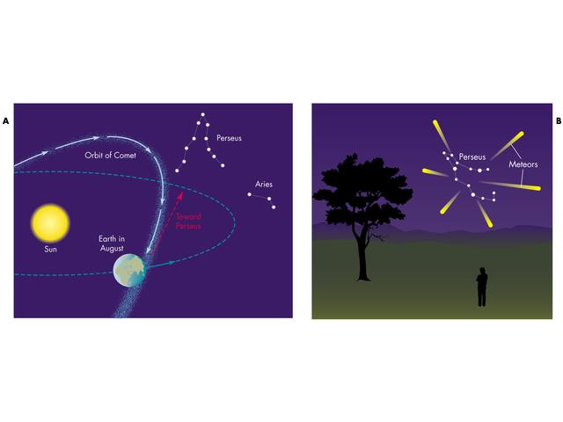
Notes:
Thomas T. Arny «Explorations an Introduction to Astronomy»

Slide 28
0
En belirgin Meteor Yağmurları
İsim | Tarih | Saatteki sayısı | Merkezinin |  | Neden olan kuyrukluyıldız
 |  |  | Sağ Açıklığı | Dik Açıklığı
Kuadrantidler | 2-4 Ocak | 30 | 15^{sa}24^{dk} | 50º | 2003 EH1
Liridler | 20-22 Nisan | 8 | 18^{sa}04^{dk} | 33º | 1861 I
η Aquaridler | 2-7 Mayıs | 10 | 22^{sa}24^{dk} | 0º | Halley
δ Aquaridler | 26-31 Temmuz | 15 | 22^{sa}36^{dk} | 10º
Perseidler | 10-14 Ağustos | 40 | 03^{sa}04^{dk} | 58º | Swift-Tuttle
Orionidler | 18-23 Ekim | 15 | 06^{sa}20^{dk} | 15º | Halley?
Tauridler | 1-7 Kasım | 8 | 03^{sa}40^{dk} | 17º | Encke
Leonidler | 14-19 Kasım | 6 | 10^{sa}12^{dk} | 22º | 1866 I Temp
Geminidler | 10-13 Aralık | 50 | 07^{sa}28^{dk} | 32º | Phaethon

Slide 29
Göktaşı Yıkımları
Yerküre yüzeyini ne kadar etkilerler?
Mikrometre (mm nin binde biri) boyutundaki parçalar Yer’e “süzülerek” iner
Milimetre boyutundaki cisimler mezosferde (60-80 km yükseklikte) yanarlar (akanyıldız)
Santimetre boyutundakiler ateş topu olarak yanar yok olurlar
Metre boyutundaki cisimler yeryüzüne çarparlar

Slide 30
Notes:
Thomas T. Arny «Explorations an Introduction to Astronomy»

Slide 31
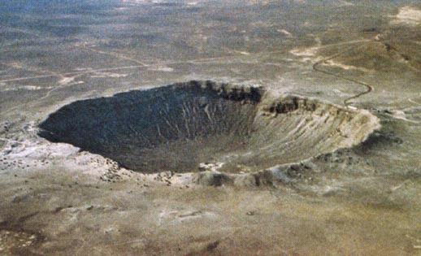
Arizona Meteor Krateri
1600 m genişlik
50 bin yıl evvel
50 metrelik bir meteoroid
Notes:
Thomas T. Arny «Explorations an Introduction to Astronomy»

Slide 32
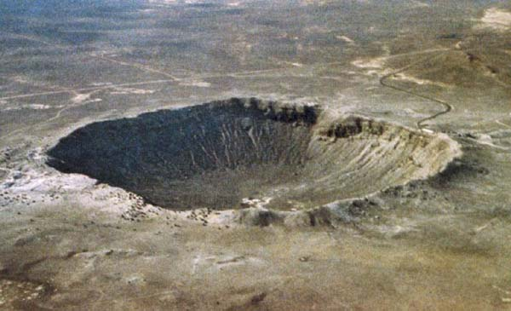
AĞRI’daki Meteor Krateri
Ağrı’nın Doğubayazıt ilçesindeki dev krater, 120 yıl önce bir göktaşı düşmesi sonucu oluşmuş. 35 metre genişliğe ve 60 metre derinliğe sahip bu çukurun her yıl 10 bine yakın ziyaretçisi oluyor. Ancak meteor çukuru doğal koşullar nedeniyle içine toprak dolarak giderek ilgi çekici görüntüsünden uzaklaşıyor.
Notes:
https://www.nenerede.com.tr/ilan/agri-meteor-cukuru-2/

Slide 33
Dinazorlar
65 milyon yıl önce
10 km büyüklüğünde bir küçük gezegenin dinazorların tamamen yokolmasına neden olduğu düşünülüyor

Slide 34
Meteoritler
0
Mikroskopik boyutta tozlardan birkaç cm boyutuna kadar.
Yere her gün, gözle görülebilecek etkisi olan 2 meteorit çarpmaktadır.
Bir binayı yok edebilecek büyüklükteki meteoritler istatistik olarak 16 ayda bir Yer’e çarparlar.

Slide 35
Meteorlar, Yer atmosferinde 80-120 km yüksekliklerde gözle görülebilir hale gelirler
Atmosfere tipik çarpma hızları 10-30 km/sn dir
(Bir tüfekten çıkan mermiden ≈ 30 kere daha hızlı)

Slide 36
Meteor Atmosfere girdiğinde, sıcaklığı 3000 dereceden daha büyük değere ulaşır ve yanar.
Meteor yağmurunda açığa çıkan renk, yanan meteorun bileşimi hakkında bilgiler verir:
Sodyum ➔Turuncu-sarı
Demir ➔Sarı
Magnezyum ➔Mavi-Yeşil
Kalsiyum ➔Mor
Silikon ➔Kırmızı

